Slide 1
逻辑回归预测客户流失率
彭
卢

Slide 2
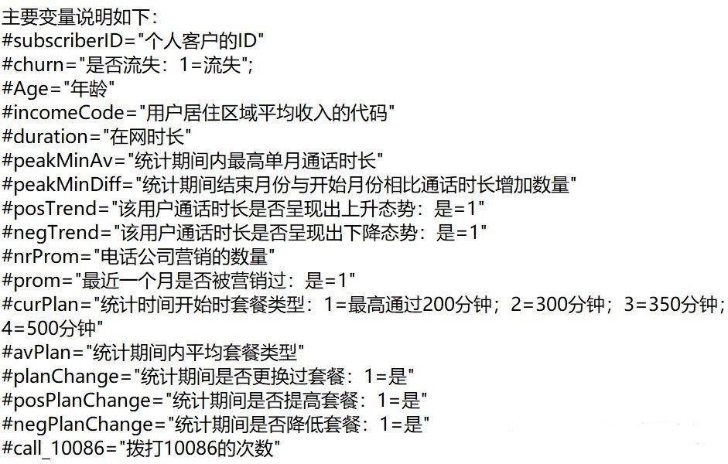
研究数据
数据特征数量：17个
数据来源：数据分析与商业实践（公众号）

Slide 3
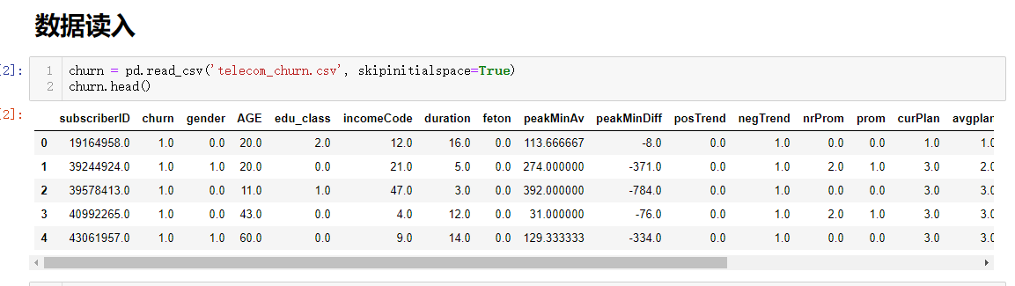
研究工具
使用python以及jupyternotebook作为研究工具

Slide 4
研究问题回顾
1.churn 是否与 posTrend 通话时长上升趋势有关
猜想：posTrend 为 1，即流量使用有上升趋势时，更不容易流失（用得越多越不容易流失）
2.churn与其余变量的一元逻辑斯蒂回归方程分析
3.churn与其余变量的多元逻辑斯蒂回归方程分析

Slide 5
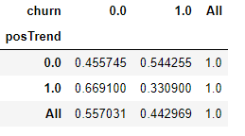
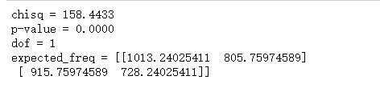
对于问题一的数据分析
1.列联表分析
卡方检验
流量使用有上升趋势的时候，流失的概率会下降
P值很小，检验结果是显著的，说明 posTrend 这个变量有价值

Slide 6
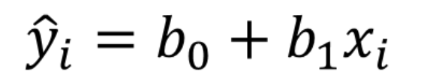
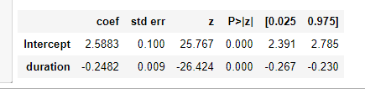

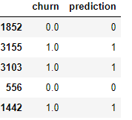
一元逻辑回归建模
1.一元逻辑回归基本形式
2.逻辑斯蒂函数
3.我们选择了[‘duration’](在网时长)作为了解释变量进行分析
4.模型预测
预测概率大于0.5即认为流失

Slide 7
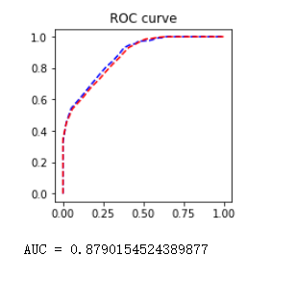
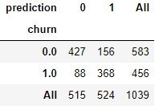
模型检验
ROC曲线
混淆矩阵
越偏左上越好
查准率=0.732
召回率=0.892
F1score=1.305/1.62=0.806

Slide 8
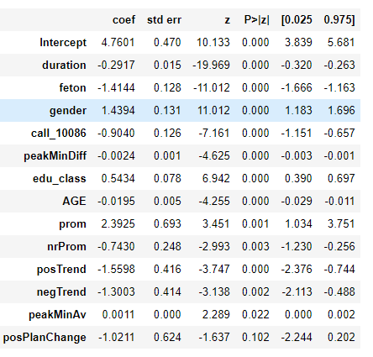
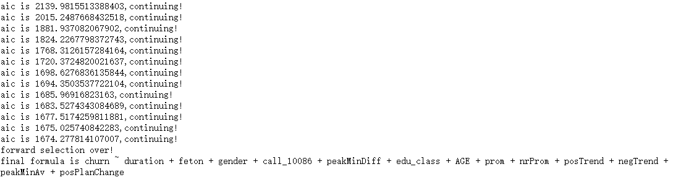
多元逻辑回归
解释变量筛选：出去没用的ID特征，其他特征均可以用作解释变量，但是一般不选择这么进行回归，所以根据赤池法则以及AIC最小原则，我们从17个变量中挑选了14个变量（包含截距项 ）
其中绝大多数解释变量显著

Slide 9
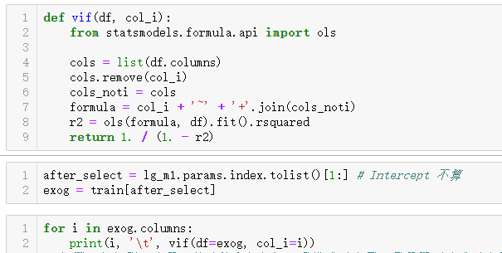
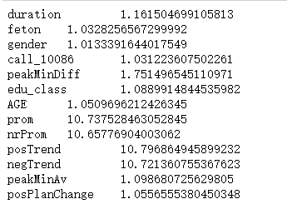
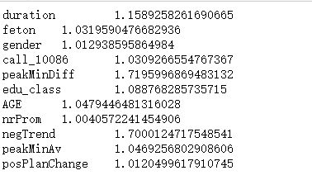
多重共线性检测-方差膨胀因子检测
before
after
按照一般规则，大于10的就算全部超标，通常成对出现，只需要删除成对出现的一个即可。
这里我们挑成对出现中较大的删除（删除 prom，posTrend）

Slide 10
谢谢大家

